Slide 1
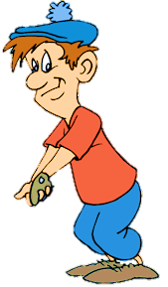
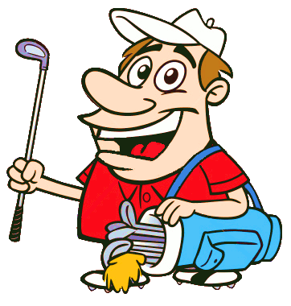
Thích- Không thích

Slide 2
Tôi________ đi du lịch vào mùa hè.
thích
1/12
Không thích
thích
Tiếp theo

Slide 3
Con thỏ_________ăn cà rốt.
thích
2/12
thích
không thích
Tiếp theo

Slide 4
Chị tôi __________ nuôi cừu.
không thích
3/12
không thích
thích
Tiếp theo

Slide 5
Con mèo ________ bơi lội.
không thích
4/12
thích
không thích
Tiếp theo

Slide 6
Con gái ___________ học ngành thú y.
không thích
5/12
không thích
thích
Tiếp theo

Slide 7
Mẹ tôi __________ đi mua sắm
thích
6/12
không thích
thích
Tiếp theo

Slide 8
Con trai _________ xem đá bóng
thích
7/12
thích
không thích
Tiếp theo

Slide 9
Tôi ________ người nói dối.
không thích
8/12
thích
không thích
Tiếp theo

Slide 10
Cô ấy ________ mùi nước hoa nồng nặc.
không thích
9/12
thích
không thích
Tiếp theo

Slide 11
Anh ấy _________ trời mưa nhiều.
không thích
10/12
không thích
thích
Tiếp theo

Slide 12
Trẻ con_________ ăn kem.
thích
11/12
không thích
thích
Tiếp theo

Slide 13
thích
Tôi __________ xem phim vào cuối tuần.
12/12
thích
không thích
Thoát

